Slide 1
Ekonomická bezpečnost: strategické suroviny a energetická bezpečnost
Vojtěch Vacek

Slide 2
Ekonomická bezpečnost
Absence ucelené definice
Souhrn opatření k zajištění funkčnosti hospodářské a finanční soustavy státu, zajištění zdrojů pro řešení mimořádných a krizových situací a pro zabezpečení základních materiálních potřeb obyvatelstva a státu v době krizových stavů.
Udržení funkčnosti ekonomické soupravy státu během působení vnitřní i vnější krize.

Slide 3
Správa státních hmotných rezerv
Správa státních hmotných rezerv je ústředním orgánem státní správy v České republice v oblastech hospodářských opatření pro krizové stavy, státních hmotných rezerv a ropné bezpečnosti.
hmotné rezervy – tvoří vybrané základní suroviny, materiály, polotovary a výrobky. Jsou určeny pro zajištění obranyschopnosti a obrany státu, pro odstraňování následků krizových situací a pro ochranu životně důležitých hospodářských zájmů státu,
mobilizační rezervy – tvoří vybrané základní suroviny, materiály, polotovary, výrobky, stroje a jiné majetkové hodnoty určené pro zajišťování mobilizačních dodávek (pro podporu ozbrojených sil a ozbrojených bezpečnostních sborů po vyhlášení stavu ohrožení státu a válečného stavu),
pohotovostní zásoby – tvoří vybrané základní materiály a výrobky, určené k zajištění nezbytných dodávek pro podporu obyvatelstva, činnosti havarijních služeb a hasičských záchranných sborů po vyhlášení krizových stavů, v systému nouzového hospodářství, kterou nelze zajistit obvyklým způsobem a pro materiální humanitární pomoc poskytovanou do zahraničí,
zásoby pro humanitární pomoc – tvoří vybrané základní materiály a výrobky určené po vyhlášení krizových stavů k bezplatnému poskytnutí fyzické osobě vážně materiálně postižené.

Slide 4
Kritický průmysl a suroviny pro ČR
Podíl průmyslu na HDP ČR tvoří 37%
Největší podíl:
Automobilový p,
Strojírenský p,
Chemický p,
Zbrojní průmysl,
Stavební p,
Potravinářský p.
Největší podíl těžených surovin v ČR
Hnědé uhlí
Černé uhlí
Kalium
Vápenec
Pískovec
Uran
Ropa a zemní plyn
Notes:
Automobilový p, (Škoda Auto a.s, CZECHOSLOVAK GROUP a.s.)
, ( VOP CZ, s.p.)

Slide 5
Strategické suroviny ČR
Kritické suroviny pro nejdůležitější odvětví průmyslu, národní obrany a energetické bezpečnosti.
Suroviny důležité pro rozvoj a udržitelnost české republiky
Suroviny důležité pro český průmysl a energetický sektor v souladu s politikou EU a Energetickou politikou ČR
Lithium – ČR nejbohatší stát EU možná i světa?
Notes:
Odhady činí 1,2 až 1,4 milionu tun této vzácné rudy a řadí tak Česko k zemím s největší zásobou lithia na světě, která představuje 6% dosud známých světových zásob.^{[2]} V současné době (2017) se o těžbě jedná a připravuje se prvotní fáze povrchové těžby. Další možná naleziště se zkoumají na Sokolovsku.

Slide 6
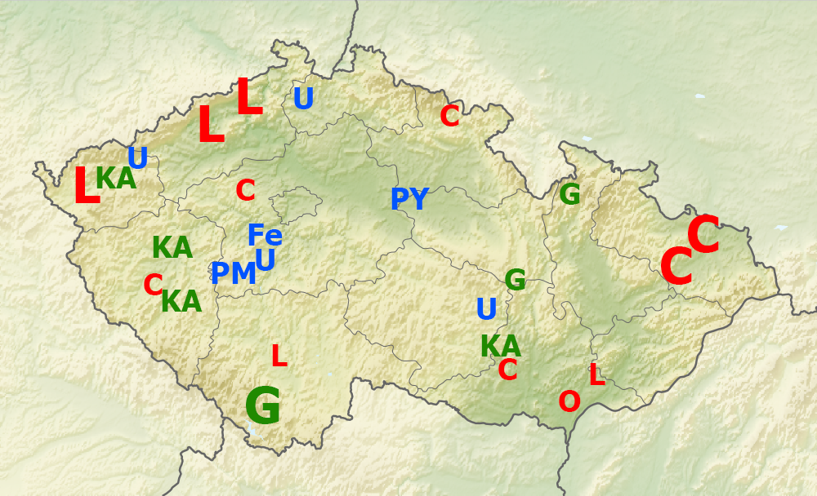
Notes:
Přírodní zdroje České republiky. Fe — Železná ruda, PY — Pyrit, PM — Měď, Zinek, Olovo, U — Uran. C — Uhlí, L — Hnědé uhlí, O — Ropa. G — Grafit, KA — Kaolin.

Slide 7
Energetická bezpečnost
OSN definuje energetickou bezpečnost jako dostupnost použitelných energetických dodávek pro koncového uživatele.
EU ji označuje jako nepřerušitelnou fyzickou dostupnost energetických produktů na trhu, a to za ceny, které jsou pro všechny spotřebitele i s ohledem na ekologickou čistotu a udržitelnost rozvoje
Energie hraje klíčovou roli v ekonomickém růstu. Pro udržení hospodářského dynamismu je nezbytný dostatečný zdroj energie nejen pro výrobu, ale také pro dopravu a každodenní fungování. Tento fakt činí energetickou bezpečnost pro každý stát s cílem ekonomického rozvoje zásadním zájmem.

Slide 8
Principy energetické bezpečnosti
V roce 2004 světová energetická rada vymezila základní 4 principy
Accessibility – dostupnost energetických služeb pro veškeré odběratele.
Availability – pohotovost energetických služeb zejména z hlediska jejich dostupnosti, zásobování a distribuce
Acceptibility – přijatelnost pro širokou veřejnost.
Affordability – cenovou dostupnost

Slide 9
Možné budoucí zdroje energie
Jaderná energie – Generátory 4. generace, modulární generátory.
Využití biomasy a bioplynu – Zefektivnění odpadového hospodářství společně se zemědělstvím vytvoření stabilního zdroje energie.
Rozšíření paroplynových elektráren.
Rozšíření výroby zeleného vodíku.
Rozšíření přečerpávacích vodních elektráren

Slide 10
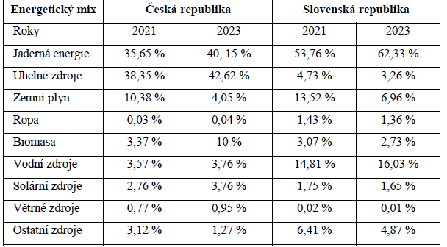
Energetický mix

Slide 11
Možnosti zlepšení pro Surovinový a Energetický trh
Zaměření na jadernou energii jako primární zdroj energie, doplňována alternativními zdroji energie.
Využití české republiky jako skladovacího a logistického uzlu pro lezený vodíky díky své husté síti pro zemní plyn
Zlepšení energetické náročnosti a účinnosti v poměru k vyrobené el. Energii
Využití přebytečné energie k výrobě nebo transformace k výrobě energetické komodity. Jako například zelený vodík.

Slide 12
Zdroje
https://cs.wikipedia.org/wiki/T%C4%9B%C5%BEba_v_%C4%8Cesku#/media/Soubor:Natural_resources_of_the_Czech_Republic.png
Dančák, B., & Závěšický, J. (2007). Energetická bezpečnost a zájmy České republiky. Brno: Masarykova univerzita - Mezinárodní politologický ústav. ISBN 9788021044401.
Hrubý, Z., & Lukášek, L. (2016). Energetická bezpečnost České republiky. Praha: Nakladatelstý Karolinum. ISBN 9788024629742.
Česká bioplynová asociace (2024). Co je bioplyn. Dostupné z: https://www.czba.cz/co-je-bioplyn.html
Česká televize. (2013). Na Prostějovsku vznikla první plantáž korkovníku u nás. Dostupné z: https://www.ceskatelevize.cz/zpravodajstvi-ostrava/zpravy/249862-na-prostejovsku-vznikla-prvni-plantaz-korkovniku-u-nas/
Správa státních hmotných rezerv. Státní hmotné rezervy (SHR) [online]. Praha: SSHR, [cit. 2025-04-29]. Dostupné z: https://sshr.gov.cz/pro-verejnou-spravu/system-hopks/statni-hmotne-rezervy-shr/
Český statistický úřad. (2014). Roste výroba elektřiny z obnovitelných zdrojů. Dostupné z: https://www.czso.cz/csu/czso/roste_vyroba_elektriny_z_obnovitelnych_zdroju_20141008
Tabulka energetického mixu vlastní výroba

